Slide 1

Sistem Aplikasi Monitoring Pelayanan Terpadu Satu Pintu Kanreg IV BKN Makassar
Notes:
Sistem Aplikasi Monitoring Pelayanan Terpadu Satu Pintu Kanreg IV BKN Makassar

Slide 2
Maksud & Tujuan
Menetapkan aturan untuk pelayanan terpadu satu pintu Kanreg IV BKN Makassar
Memantau pergerakan arus berkas dari tamu ke masing masing unit terkait
Mempermudah pencarian berkas masuk dengan memberikan informasi status proses berkas

Slide 3
PROSES TERKAIT
TU
PENSIUN
BIDANG
BIMTEK
INKA
MUTASI

Slide 4
Proses Pelayanan Terpadu
Berkas di terima
Input Berkas
Print Lembar Permohonan
Disposisi Bidang terkait dan Tamu

Slide 5



Teknis Terkait
Sistem Aplikasi Monitoring Pelayanan Terpadu Satu Pintu Kanreg IV BKN Makassar
ADMINISTRATOR
OPERATOR
USER
Proses berkas masuk
Update status berkas
Mencari Informasi ke Bidang terkait
Penyerahan berkas jika telah selesai diproses
Mencari Informasi Berkas yang Diusulkan
Scan barcode
Notes:
Berikut adalah tampilan halama utama aplikasi SITA.
User atau pengguna aplikasi SITA dibagi menjadi 3 kriteria, diantaranya :
Administrator memiliki hak akses untuk pengelolaan dokumen seperti pengaturan tata letak takah, manajemen data kepegawaian, edit dan hapus upload dokumen, report atau pencetakan laporan, manajemen user dan manajemen jenis dokumen.
Operator, memiliki hak akses untuk mengupload dokumen hasil pindai dokumen dan melihat detail profil data PNS.
User hanya memiliki hak akses untuk melihat detail profil data PNS.

Slide 6
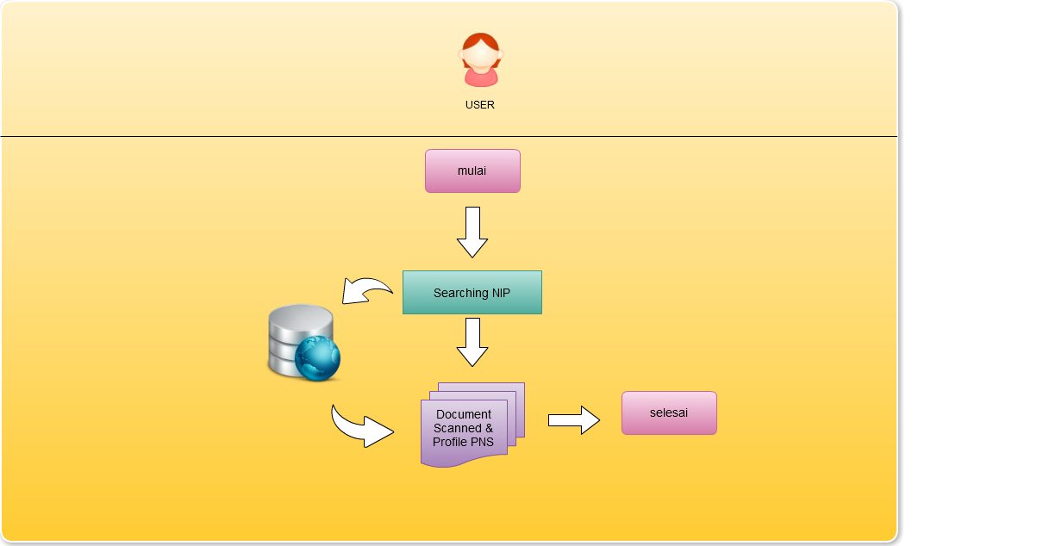
Pencarian / Monitoring Berkas
Scan Barcode
Database
Hasil : 1. Berkas

Slide 7
TERIMA KASIH
Notes:
Seperti yang telah terdapat dalam Perka BKN No 18 Tahun 2011 tentang Pengelolaan Dokumen dan Arsip Kepegawaian bahwa terdapat 2 jenis pengelolaan dokumen, yaitu secara manual (fisik) dan elektronik.
Pengelolaan dokumen secara fisik telah dijelaskan sebelumnya diurutkan berdasarkan Nip Baru ( tahun lahir, bulan lahir, tanggal lahir, tmt cpns, jenis kelamin dan terakhir nomor urut by system ). Sedangkan pengelolaan dokumen secara elektronik, di kantor BKN Pusat menggunakan DMS (Document Management System). Karna terdapat beberapa kondisi yang belum memungkinkan diterapkan DMS secara nasional. Maka kami membuat sebuah Sistem Informasi Tata Letak Takah (SITA) yang mengacu pada DMS dan memungkinkan diterapkan pada masing-masing instansi.

